Slide 1
Azure Storage Queue

Slide 2
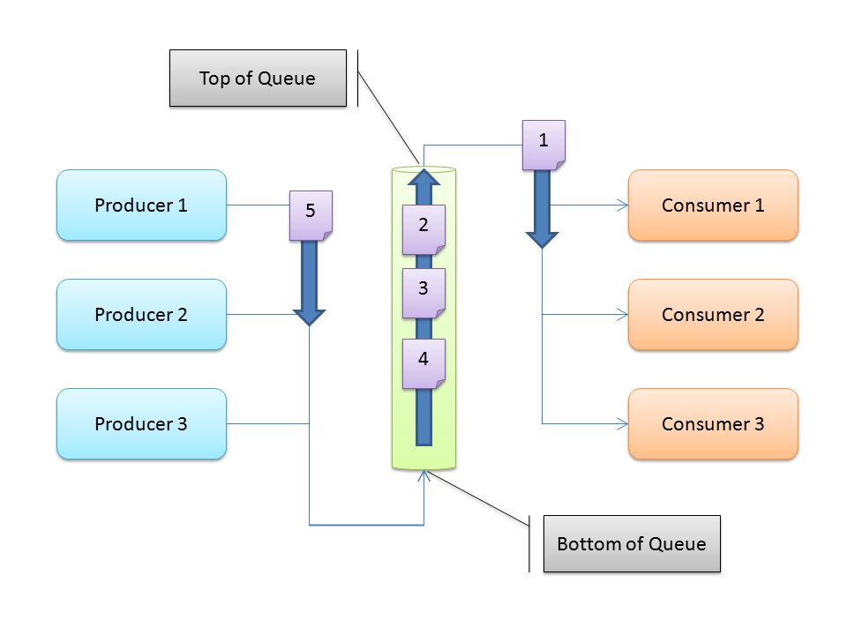
Queue Terminology

Slide 3




Message lifecycle
RemoveMessage
GetMessage (Timeout)
PutMessage
Queue
Worker Role
Msg 1
Msg 2
Msg 2
Web Role
Msg 1
Msg 3
Msg 4
Worker Role
Worker Role
Msg 2

